Slide 1
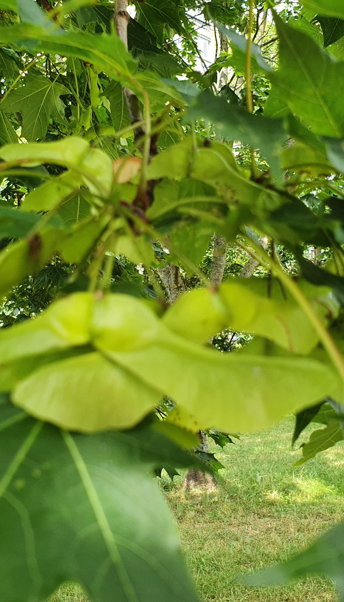

Vilniaus miesto savivaldybės finansuojamas Savivaldybei pavaldžių įstaigų aplinkosauginio švietimo programos projektas
„MEDŽIŲ PAVĖSYJE“
2020 m.

Slide 2
Projektas bus įgyvendinamas
Vilniaus lopšelyje-darželyje „Jovarėlis“
Projektas skirtas 3-7 metų vaikams, mokytojams, tėvams.
Bus vykdomas nuo 2020 m. rugsėjo mėnesio 1 dienos iki lapkričio mėnesio 31 dienos.
Planuojama, kad projekte dalyvaus 300 vaikų, mokytojai ir tėvai iš Vilniaus miesto ikimokyklinių įstaigų.

Slide 3
Projekto įgyvendinimo partneriai:
1. Vilniaus lopšelis-darželis “Saulėgrąža”- padės kurti edukacinius filmukus, vaikai dalyvaus projekto veiklose.
2. Vilniaus lopšelis-darželis “Riešutėlis”- padės kurti edukacinius filmukus, vaikai dalyvaus projekto veiklose.
3. Vilniaus „Balsių“ progimnazija -padės kurti edukacinius filmukus, organizuoti ekskursiją po Balsių pažintinį-botaninį taką, pravesti virtualią viktoriną.
4. Vilniaus m. savivaldybės centrinės bibliotekos Justiniškių biblioteka– informuos visuomenę apie vykdomą projektą, aprūpins literatūra, padės organizuoti vaikų darbų parodą.
5. LVJC - informuos visuomenę apie vykdomą projektą, padės organizuoti vaikų darbų parodą.
6. VU botanikos sodas- informuos visuomenę apie vykdomą projektą, konsultuos, padės kurti edukacinius filmukus, organizuoti vaikų ekskursijas po botanikos sodą.
7. UAB „Tadra“ -padės organizuoti vaikų ekskursijas ir išvykas į gamtą.

Slide 4
Projekto tikslas. Sudaryti galimybę 3-7 metų vaikams nuolat būti gamtoje, ja grožėtis, pažinti, puoselėti, tausoti ir prisidėti prie gamtos išsaugojimo.
Projekto uždaviniai:
1. Sukurti 3-7 metų vaikams 4 edukacinius filmukus apie medžius.
2. Organizuoti vaikams pažintines ekskursijas ir išvykas į gamtą.
3. Įrengti pažintinį medžių taką įstaigos kieme.
4. Suteikti vaikams informacijos apie aplinkos saugojimą ir motyvuoti tausoti gamtos išteklius.
5. Plėtoti vaikų pažintinę gamtosauginę kompetenciją, taikant netradicinius ugdymo(si) būdus.
6. Įtraukti tėvelius į projekto veiklas.
7. Organizuoti vaikų darbų parodas, projekto pristatymus.

Slide 5
3-7 metų vaikams bus sukurti 4 edukaciniai filmukai apie medžius:
Klevą ir beržą
Kaštoną ir šermukšnį
Liepą ir ąžuolą
Pušį ir eglę

Slide 6
Vaikams organizuosime pažintines ekskursijas ir išvykas į gamtą:
Priešmokyklinių grupių vaikų ekskursija po Balsių pažintinį – botaninį taką
Priešmokyklinių grupių vaikų išvyka į VU botanikos sodą
ikimokyklinių ir priešmokyklinių grupių vaikų išvyka į Ozo parką
ikimokyklinių ir priešmokyklinių grupių vaikų ekskursijos po Fabijoniškių mikrorajono žaliąsias erdves

Slide 7
Pasodinsime pažintinį medžių taką įstaigos kieme
Kiekvienos ikimokyklinės ir priešmokyklinė grupės vaikai pasodins po vieną medelį.
Jį prižiūrės, saugos, stebės.
„Jovarėlio“ pažintinio medžių tako
sodinimas planuojamas
rugsėjo mėnesio 16

Slide 8
Vaikams suteiksime informacijos apie aplinkos saugojimą ir motyvuosime tausoti gamtos išteklius:
Edukacinė akcija „Stop medžių šaknų mindžiojimui“. Į šią akciją kviesime įsijungti ir tėvelius.
Vaikai tvarkys aplinką, grėbs nukritusius medžių lapus, mokysis juos kompostuoti.
Pravesime virtualią viktoriną „Kaip išsaugoti gamtą“ tarp trijų Vilniaus ikimokyklinių įstaigų: l.-d. “Jovarėlis“, Saulėgrąža“ ir „Riešutėlis“ ikimokyklinio ir priešmokyklinio amžiaus vaikų. Užduotis viktorinai paruoš Vilniaus Balsių progimnazijos pradinių klasių mokiniai ir mokytojos.

Slide 9
Plėtosime vaikų pažintinę gamtosauginę kompetenciją, taikydami netradicinius ugdymo(si) būdus:
Įrengsime Gamtos tyrinėjimų stotelę darželio kieme. Sukursime mobiliąją laboratoriją.
Įkursime Kneipo pažintinį - sveikatingumo taką, praturtintą aromatiniais augalais.
Organizuosime pažintinius, vaikų aktyvumą ir mąstymą skatinančius užsiėmimus.
Ugdomąjį procesą praturtinsime vaikų patirtine, kūrybiškumą skatinančia veikla.

Slide 10
Į projekto veiklas įtrauksime tėvelius:
Pakviesime vaikus kartu su tėveliais fotografuoti medžius, kurti pasakojimus.
Sukursime medžių nuotraukų ir pasakojimų albumus „Medžių takas į darželį“, „Medis pro mano langą“, „Mano kiemo medžiai“.
Vaikai su tėvais ieškos gamtoje susidraugavusių ir įsimylėjusių medžių, bei kitų įdomybių. Įamžins nuotraukose.
Įtrauksime tėvelius į Vabalų viešbučio, Kneipo tako įkūrimą, medžių sodinimą.
Tėveliai padės organizuoti ekskursijas, išvykas į gamtą.

Slide 11
Organizuosime vaikų darbų parodas, projekto pristatymus:
Vaikų darbų parodos lopšelio-darželio „Jovarėlis“ kieme.
Virtualioje erdvėje.
LVJC, Justiniškių bibliotekoje.
Vilniaus lopšeliuose-darželiuose „Saulėgrąža“ ir „Riešutėlis“.
Vilniaus Baltupių progimnazijoje.

Slide 12
Laukiami rezultatai
Darželio teritorijoje bus sukurtos edukacinės erdvės: „Jovarėlio“ pažintinis medžių takas, Kneipo takas, praturtintas aromatiniais augalais, „Vabalų viešbutis“, skruzdėlynas, atsiras „Gamtos tyrinėjimo stotelė“, „Medžių šaknų studija“, „Žalioji muzikos stotelė“.
Vaikai vyks į pažintines ekskursijas ir išvykas į gamtą.
Šio projekto metu sukurtais edukaciniais filmukais naudosis vaikai, mokytojai, tėvai kiti visuomenės nariai iš visos Lietuvos.
Vaikai kartu su tėvais ir mokytojais daugiau laiko praleis gamtoje, ją puoselės sodindami medžius, domėsis Vilniaus miesto gamta, gilins žinias apie jos teikiamą naudą žmogui.
Naudojant įvairesnius, netradicinius gamtosauginio ugdymo būdus, plėtosis vaikų gamtamokslinė, gamtosauginė kompetencija., netradicinius gamtosauginio ugdymo būdus,

Slide 13
Laukiami rezultatai
Plėtosis bendradarbiavimas su VU botanikos sodu ir Vilniaus Balsių progimnazija, kurie daug dėmesio skiria gamtamoksliniam ir gamtosauginiam visuomenės švietimui.
Kelių įstaigų bendruomenėms įsitraukus į bendras veiklas, pasidalinus žiniomis, patirtimi bus pasiektas kokybiškesnis ekologinis ugdymas, o aplinkosauginis švietimas orientuotas į praktines veiklas prisidės ne tik prie vaikų, bet ir jų tėvų sąmoningumo ugdymo.
Dalyvaudami aplinkos pažinimo ir išsaugojimo ugdomosiose patirtinėse veiklose vaikai ir suaugę bus linkę išlaikyti atsakingą elgesį su gamta ir ateityje.
Keisis projekto dalyvių požiūris į aplinką ir aplinkosauginį elgesį. Bendruomenių nariai atsakingiau rūpinsis gamtine aplinka.
netradicinius gamtosauginio ugdymo būdus,

Slide 14

Pristatymą parengė šio projekto vadovė
Audronė Boikovienė

Slide 15
AČIŪ UŽ DĖMESĮ

